Slide 1
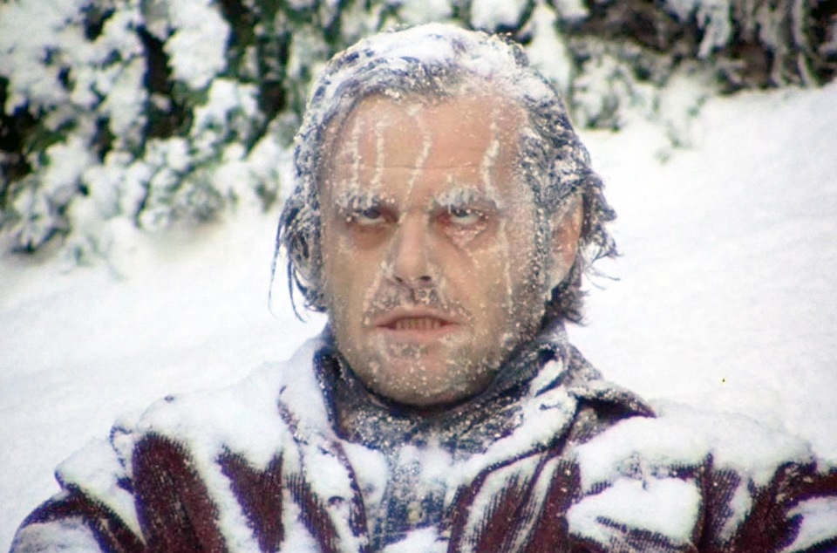
Как не замерзнуть в природных условиях
Согласно статистическим данным, от 10 до 15 % людей, погибших на туристских маршрутах, стали жертвами переохлаждения.

Slide 2
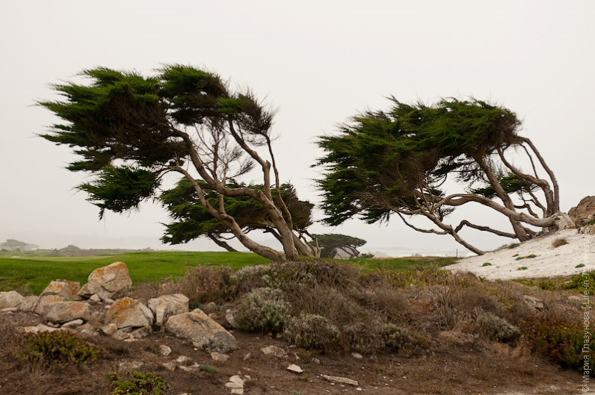
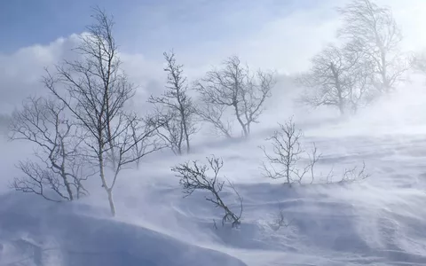
Большее, а в некоторых случаях решающее значение для выживания человека в условиях низких температур имеет скорость ветра:
¦ при фактической температуре воздуха–3 °C и скорости ветра 10–11 м/с их общее охлаждающее воздействие на человека выражается значением–20 °C;
¦ при температуре–10 °C фактически равно–30 °C;
¦ при температуре–15 °C фактически равно–35 °C;
¦ при температуре–25 °C фактически равно–50 °C;
¦ при температуре–45 °C фактически равно–70 °C.

Slide 3
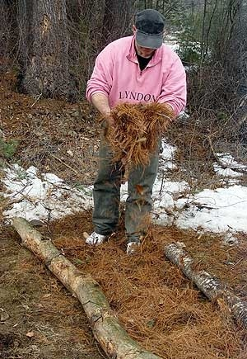
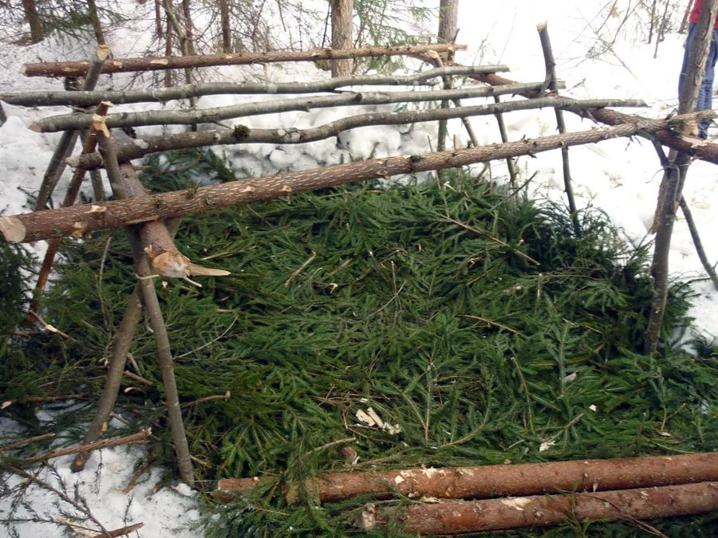
Что следует постараться сделать при вынужденном нахождении в природных условиях:
- Двигаться, выполнять физическую работу
Постараться разжечь огонь;
Постараться построить укрытие

Slide 4
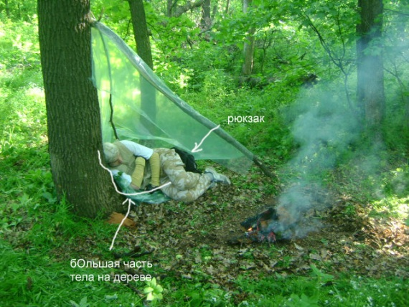
Изготовление подстилки
Для этого подойдут:
сухая трава;
- кора деревьев;
сухие листья;
лапник хвойных
деревьев (ветки деревьев);
все лишнее снаряжение.
ЧЕМ ТОЛЩЕ ПОДСТИЛКА, ТЕМ ТЕПЛЕЕ!

Slide 5
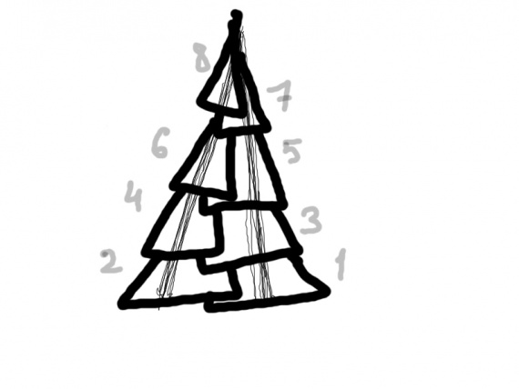
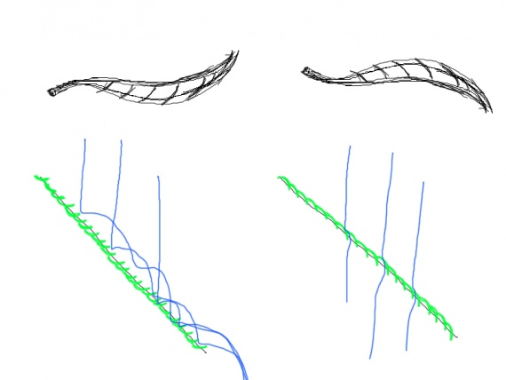
От правильной укладки веток зависит, какой силы осадки и ветер выдержит навес (шалаш)

Slide 6
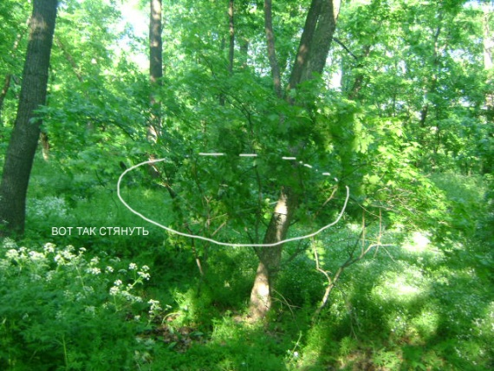
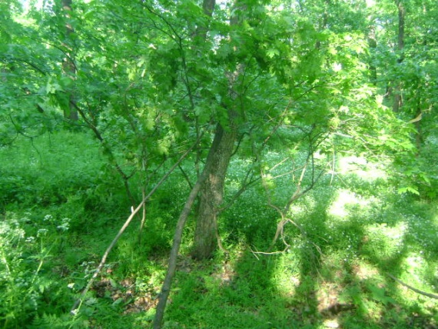
Если вокруг большого дерева растет несколько маленьких, то , используя веревку можно подтянуть молодые и соответственно более гибкие деревья и кусты к стволу большого. Образуется каркас для шалаша .

Slide 7
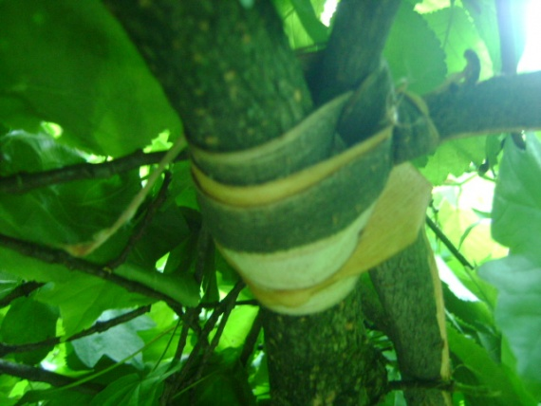
Если нет веревки
Ее заменят:
Молодые гибкие ветки лиственных деревьев и кустарников;
Веревка изготовленная из коры молодых веток;
Тонкие корни (лучше сосны или ели)

Slide 8
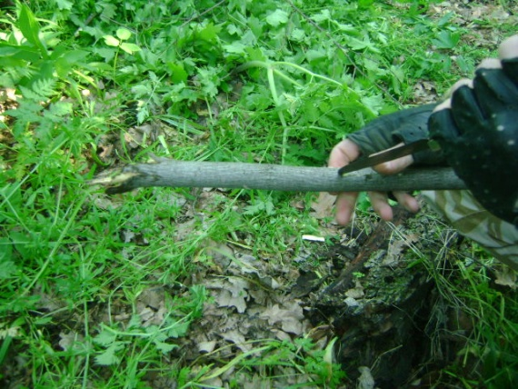
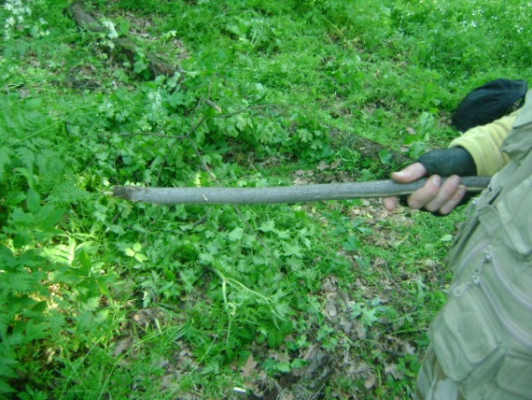
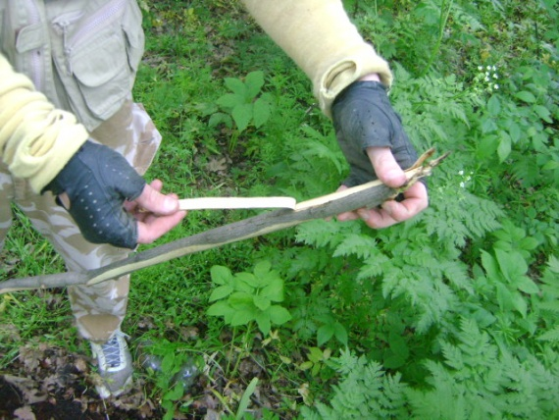
Заготовка коры для использования в качестве веревки
Берем ветку гибкого молодого деревца;
Делаем два-три параллельных надреза вдоль;
Аккуратно снимаем полоску коры;

Slide 9
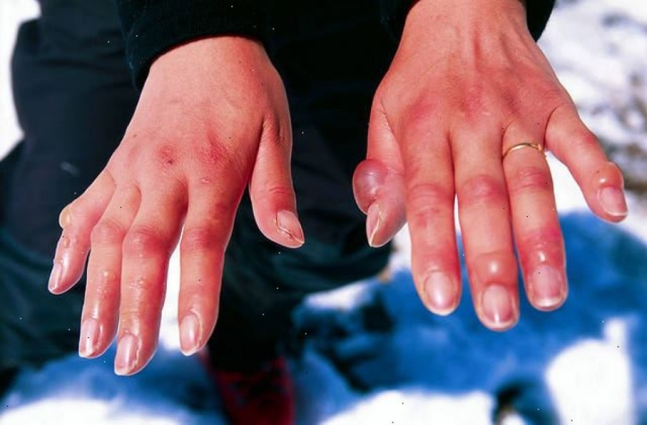
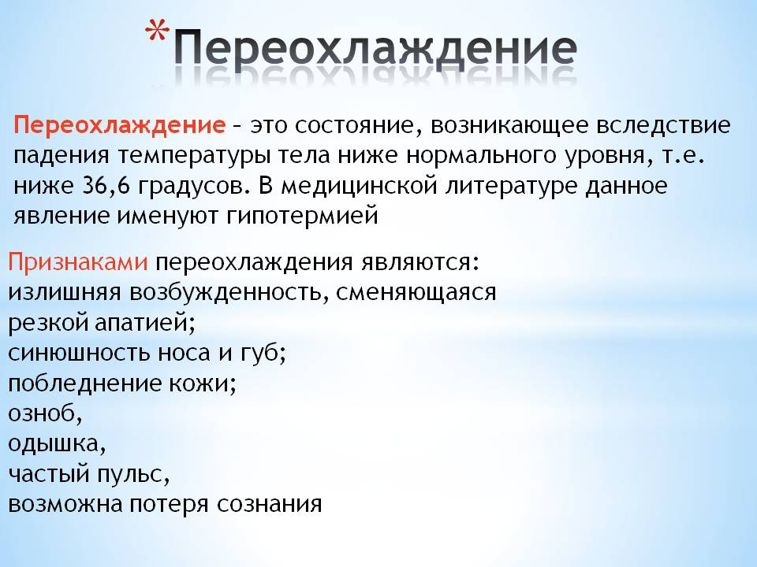
Переохлаждение
Замерзание конечностей
Общее переохлаждение

Slide 10
Первая помощь при переохлаждении.
НАДО:
- Как можно быстрее поднять потерпевших из воды, вытащить из снега, защитить от неблагоприятных климатических воздействий.
- Снять мокрую одежду, насухо вытереть.
- Поместить в теплую воду (с начальной температурой 22—25°С и конечной 37—40°С.
- Дать горячее питье.
- При отсутствии емкости с теплой водой обкладывать горячими простынями.
- При необходимости проводить меры по оживлению.
- В полевых условиях согревать пострадавшего своими телами.
НЕЛЬЗЯ:
- Интенсивно согревать отдельные части тела пострадавшего.
- Давать внутрь алкоголь.

